Slide 1

WEB - технологии
Образовательный центр
программирования
и высоких технологий

Slide 2
DOM
Объектная модель документа, aka DOM, – это интерфейс, с помощью которого программы могут работать с контентом, структурой и стилями веб-страницы.
DOM (от англ. Document Object Model — «объектная модель документа») — это независящий от платформы и языка программный интерфейс, позволяющий программам и скриптам получить доступ к содержимому HTML-, XHTML- и XML-документов, а также изменять содержимое, структуру и оформление таких документов.

Slide 3
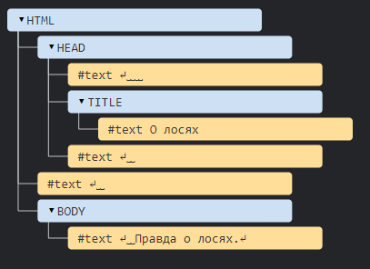
DOM
DOM – это представление HTML-документа в виде дерева тегов. Вот как оно выглядит:
<!DOCTYPE HTML>
<html>
<head>
<title>О лосях</title>
</head>
<body>
Правда о лосях.
</body>
</html>

Slide 4
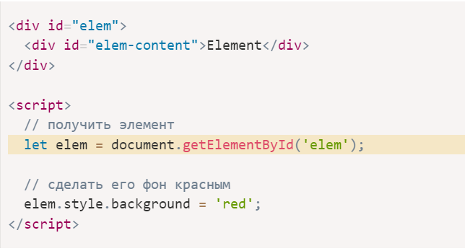
Поиск: getElement*, querySelector*
Если у элемента есть атрибут id, то мы можем получить его вызовом document.getElementById(id), где бы он ни находился.
Значение id должно быть уникальным. В документе может быть только один элемент с данным id.

Slide 5
Поиск: getElement*, querySelector*
Метод elem.querySelector(css) возвращает первый элемент, соответствующий данному CSS-селектору.
let chapter = document.querySelector('.chapter');
Самый универсальный метод поиска – это elem.querySelectorAll(css), он возвращает все элементы внутри elem, удовлетворяющие данному CSS-селектору.
let elements = document.querySelectorAll('li');

Slide 6
matches
Метод elem.matches(css) ничего не ищет, а проверяет, удовлетворяет ли elem CSS-селектору, и возвращает true или false.
<ul>
<li>Этот</li>
<li id="text">тест</li>
</ul>
<ul>
<li>полностью</li>
<li>пройден</li>
</ul>
let elements = document.querySelectorAll('li');
for (let elem of elements) {
console.log(elem.matches('li[id="text"]'));
}

Slide 7
closest
Метод elem.closest(css) ищет ближайшего предка, который соответствует CSS-селектору. Сам элемент также включается в поиск.
<h1>Содержание</h1>
<div class="contents">
<ul class="book">
<li class="chapter">Глава 1</li>
<li class="chapter">Глава 2</li>
</ul>
</div>
let chapter = document.querySelector('.chapter'); // LI
alert(chapter.closest('.book')); // UL
alert(chapter.closest('.contents')); // DIV
alert(chapter.closest('h1')); // null (потому что h1 - не предок)

Slide 8
addEventListener
Метод addEventListener() присоединяет обработчик события к определенному элементу. При этом новый обработчик события не переписывает уже существующие обработчики событий.
const input = document.querySelector('input')
input.addEventListener('input', () => console.log(input.value))

Slide 9
removeEventListener
Удаляет обработчик события, который был зарегистрирован при помощи EventTarget.addEventListener().
const input = document.querySelector('input')
const inp = () => console.log(input.value)
input.addEventListener('input', inp)
const btn = document.querySelector('button')
btn.onclick = () => input.removeEventListener('input', inp)

Slide 10
Обращение к ноде
Вызывает функцию при возникновении ожидаемого события события
btn.onclick = () => input.removeEventListener('input', inp)
btn.onclick = () => alert('Hello, world!')

